Slide 1






Slide 2






Slide 3

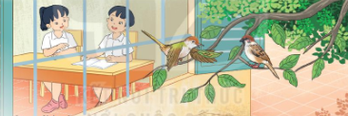
Em yêu mái trường
Có hàng cây mát
Xôn xao khúc nhạc
Tiếng chim xanh trời
Yêu lớp học em
Có khung cửa sổ
Có bàn tay lá
Quạt gió mát vào.
Có đêm trong mơ
Bỗng cười khúc khích
Ngỡ đang ở lớp
Cùng bạn đùa vui.
(Nguyễn Trọng Hoàn)
Mỗi giờ ra chơi
Sân trường nhộn nhịp
Hồng hào gương mặt
Bạn nào cũng xinh.
Lời cô ngọt ngào
Thấm từng trang sách
Ngày không đến lớp
Thấy nhớ nhớ ghê!

Slide 4

1
Em yêu mái trường
Có hàng cây mát
Xôn xao khúc nhạc
Tiếng chim xanh trời
Yêu lớp học em
Có khung cửa sổ
Có bàn tay lá
Quạt gió mát vào.
3
Có đêm trong mơ
Bỗng cười khúc khích
Ngỡ đang ở lớp
Cùng bạn đùa vui.
(Nguyễn Trọng Hoàn)
5
4
2
Mỗi giờ ra chơi
Sân trường nhộn nhịp
Hồng hào gương mặt
Bạn nào cũng xinh.
Lời cô ngọt ngào
Thấm từng trang sách
Ngày không đến lớp
Thấy nhớ nhớ ghê!

Slide 5


trang sách
lời cô
ngọt ngào
khúc khích

Slide 6


Xôn xao
từ để tả âm thanh, tiếng động đến từ nhiều phía, xen lẫn nhau.

Slide 7
Nhộn nhịp
không khí đông vui, có nhiều người qua lại hoặc cùng tham gia hoạt động

Slide 8
Khúc khích
Tiếng cười nhỏ, liên tiếp, thể hiện sự thích thú.

Slide 9





Hoạt động
Yêu cầu
Tiêu chí đánh giá
Phân công đọc theo đoạn.
Tất cả thành viên đều đọc.
Giải nghĩa từ cùng nhau.
1. Đọc đúng.
2. Đọc to rõ.
3. Ngắt nghỉ đúng chỗ.

Slide 10



Hoạt động
Tiêu chí đánh giá
1. Đọc đúng.
2. Đọc to rõ.
3. Ngắt nghỉ đúng chỗ.

Slide 11




Slide 12






Slide 13

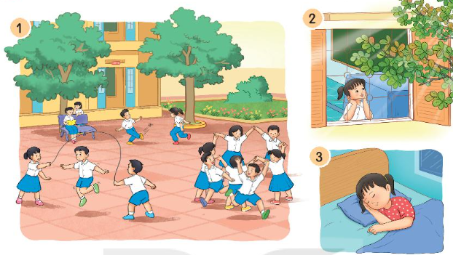

1. Đọc khổ thơ tương ứng với từng bức tranh

Slide 14
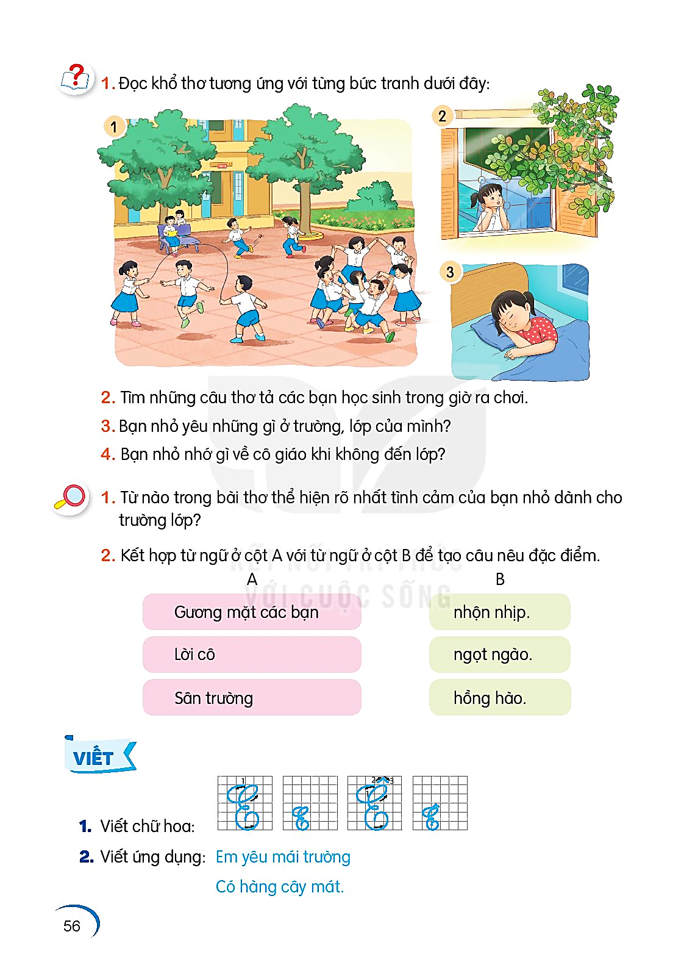
1. Đọc khổ thơ tương ứng với từng bức tranh
Mỗi giờ ra chơi
Sân trường nhộn nhịp
Hồng hào gương mặt
Bạn nào cũng xinh.

Slide 15
1. Đọc khổ thơ tương ứng với từng bức tranh
Yêu lớp học em
Có khung cửa sổ
Có bàn tay lá
Quạt gió mát vào.

Slide 16
1. Đọc khổ thơ tương ứng với từng bức tranh
Có đêm trong mơ
Bỗng cười khúc khích
Ngỡ đang ở lớp
Cùng bạn đùa vui.

Slide 17
2. Tìm những câu thơ tả các bạn học sinh trong giờ ra chơi
Mỗi giờ ra chơi
Sân trường nhộn nhịp
Hồng hào gương mặt
Bạn nào cũng xinh.

Slide 18

Yêu lắm trường ơi!
Em yêu mái trường
Có hàng cây mát
Xôn xao khúc nhạc
Tiếng chim xanh trời
Yêu lớp học em
Có khung cửa sổ
Có bàn tay lá
Quạt gió mát vào.
Có đêm trong mơ
Bỗng cười khúc khích
Ngỡ đang ở lớp
Cùng bạn đùa vui.
(Nguyễn Trọng Hoàn)
Mỗi giờ ra chơi
Sân trường nhộn nhịp
Hồng hào gương mặt
Bạn nào cũng xinh.
Lời cô ngọt ngào
Thấm từng trang sách
Ngày không đến lớp
Thấy nhớ nhớ ghê!
3. Bạn nhỏ yêu những gì ở trường lớp của mình?

Slide 19
4. Bạn nhỏ nhớ gì về cô giáo khi không đến lớp?
Lời cô ngọt ngào
Thấm từng trang sách
Ngày không đến lớp
Thấy nhớ nhớ ghê!

Slide 20



Slide 21
Yêu lắm trường ơi!
Em yêu mái trường
Có hàng cây mát
Xôn xao khúc nhạc
Tiếng chim xanh trời
Yêu lớp học em
Có khung cửa sổ
Có bàn tay lá
Quạt gió mát vào.
Có đêm trong mơ
Bỗng cười khúc khích
Ngỡ đang ở lớp
Cùng bạn đùa vui.
(Nguyễn Trọng Hoàn)
Mỗi giờ ra chơi
Sân trường nhộn nhịp
Hồng hào gương mặt
Bạn nào cũng xinh.
Lời cô ngọt ngào
Thấm từng trang sách
Ngày không đến lớp
Thấy nhớ nhớ ghê!
1. Những từ ngữ nào trong bài thể hiện rõ nhất tình cảm của bạn nhỏ dành cho trường lớp?

Slide 22
2. Kết hợp từ ngữ ở cột A với từ ngữ ở cột B để tạo câu nêu đặc điểm?
A
B
Gương mặt các bạn
nhộn nhịp
Lời cô
ngọt ngào
Sân trường
hồng hào

Slide 23



GV ĐIỀN VÀO ĐÂY
GV ĐIỀN VÀO ĐÂY
GV ĐIỀN VÀO ĐÂY
GV ĐIỀN VÀO ĐÂY

Slide 24



